Slide 1
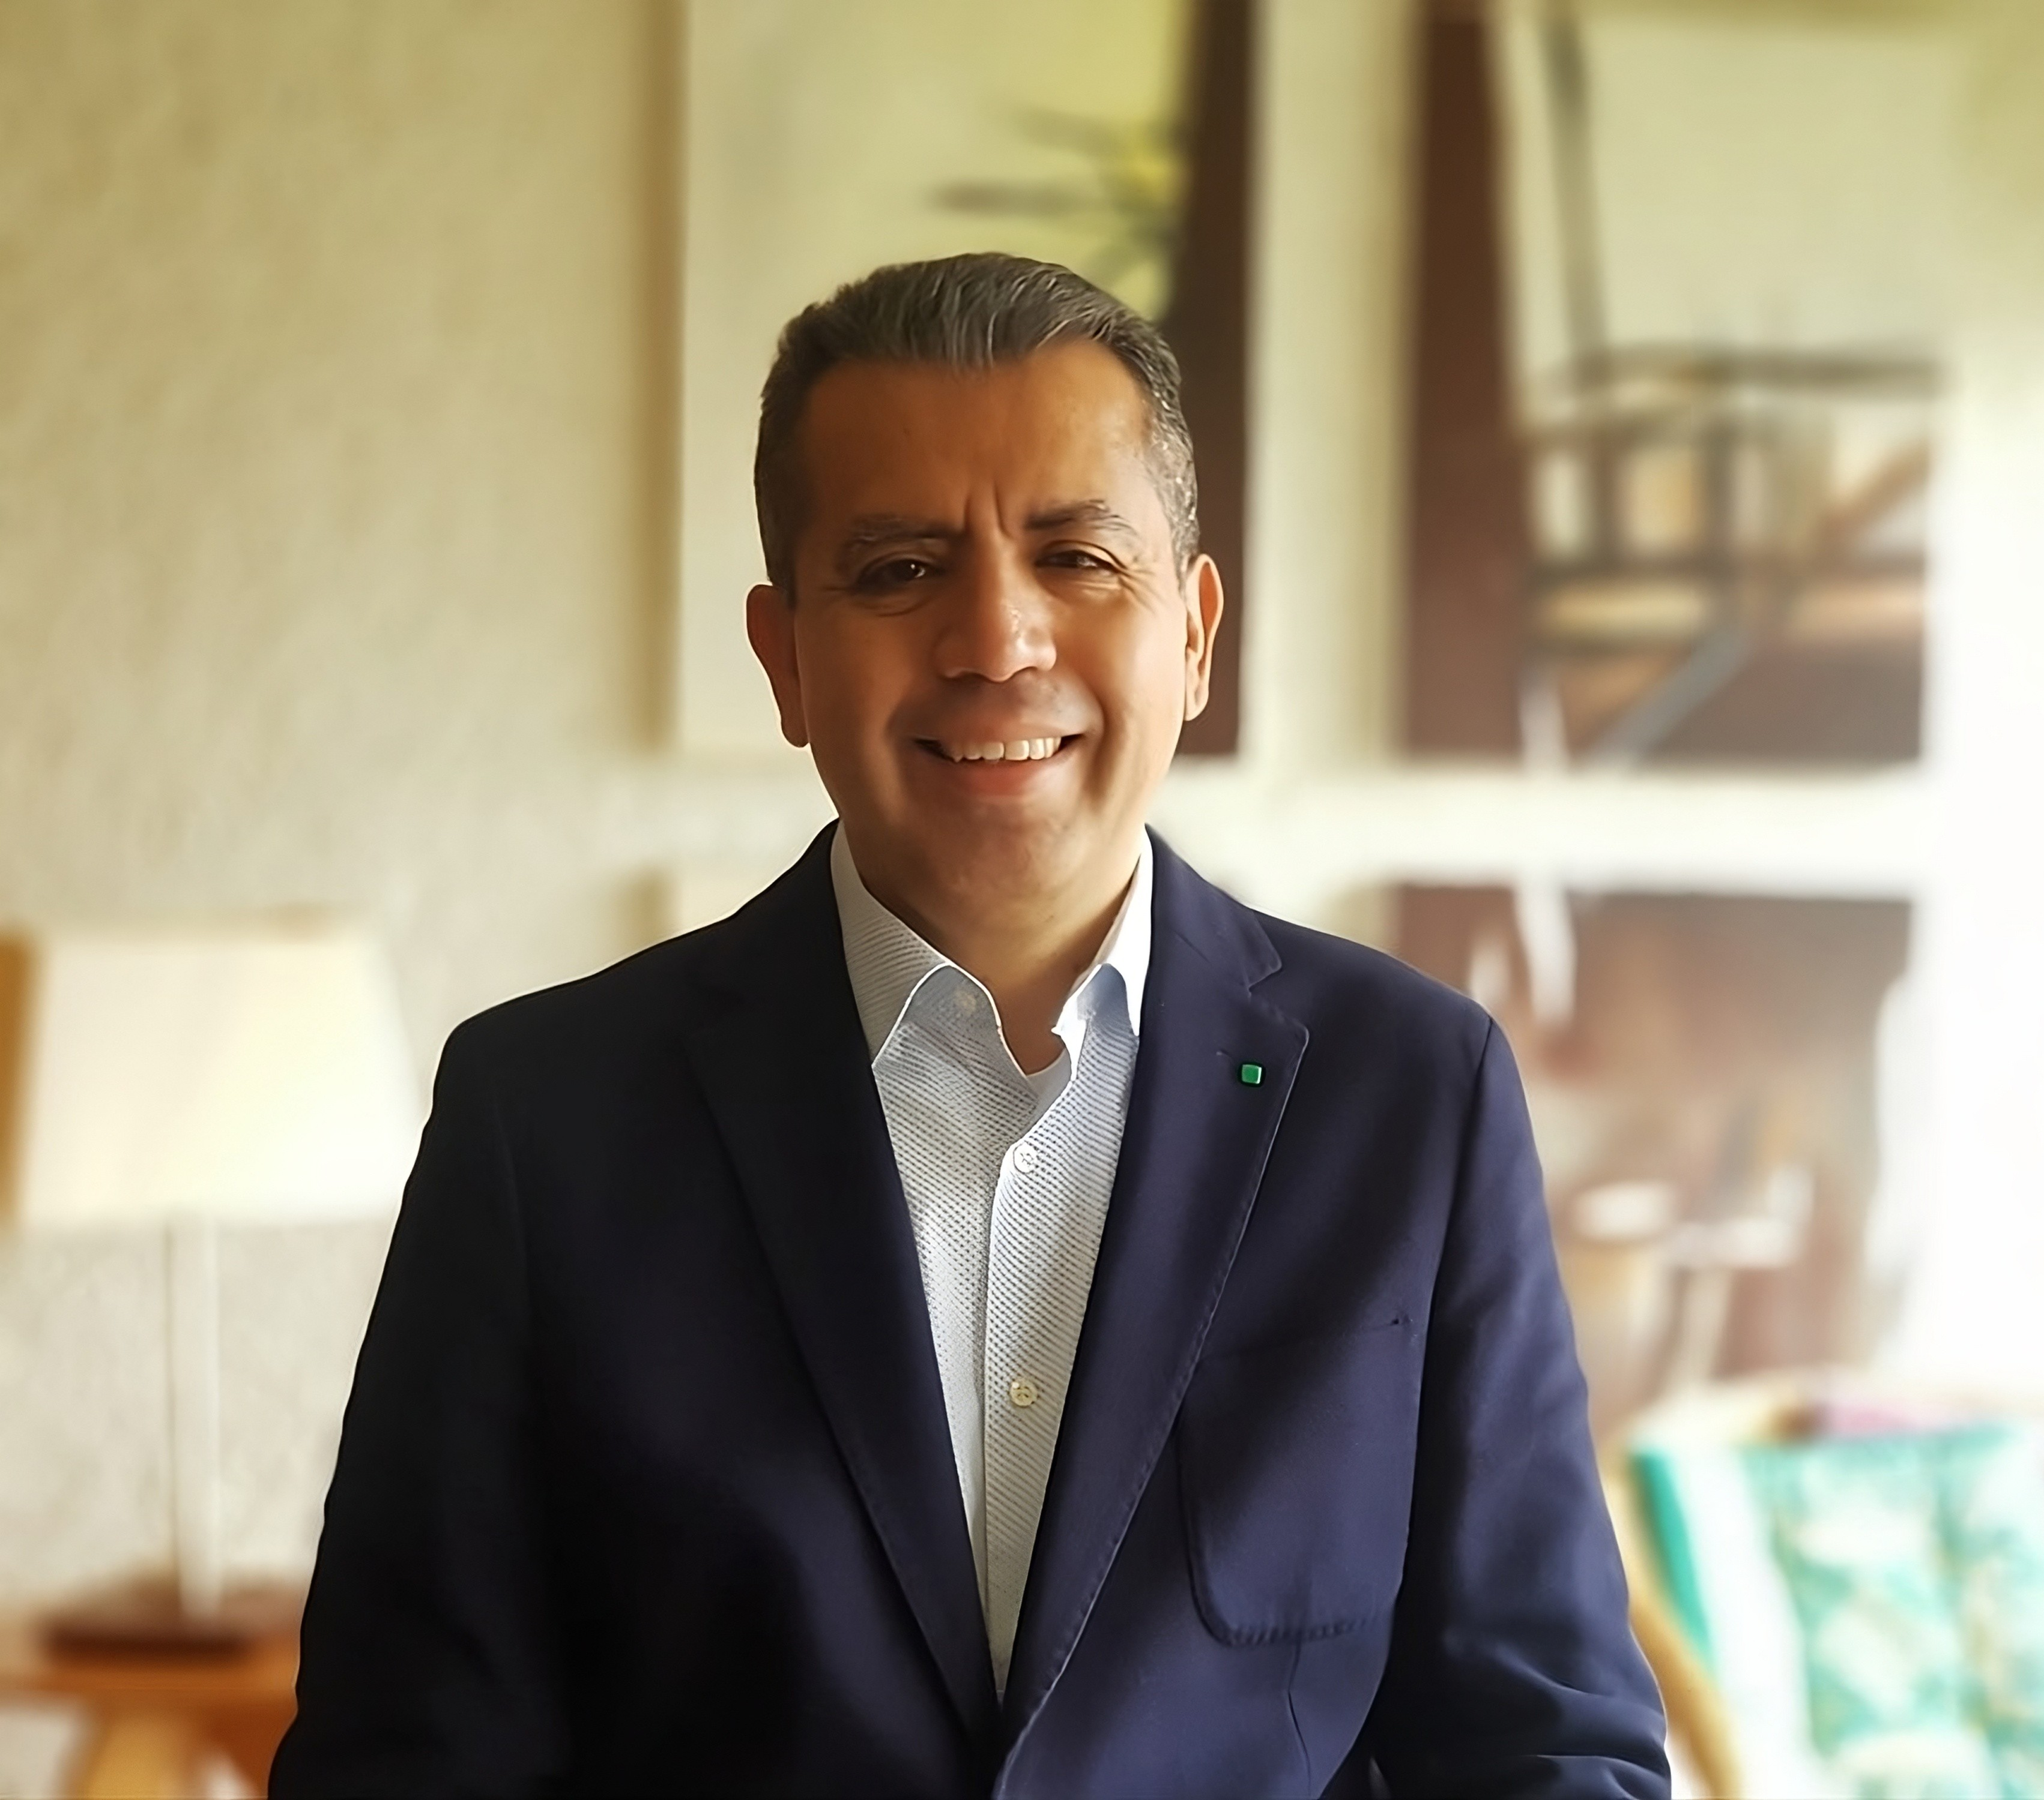
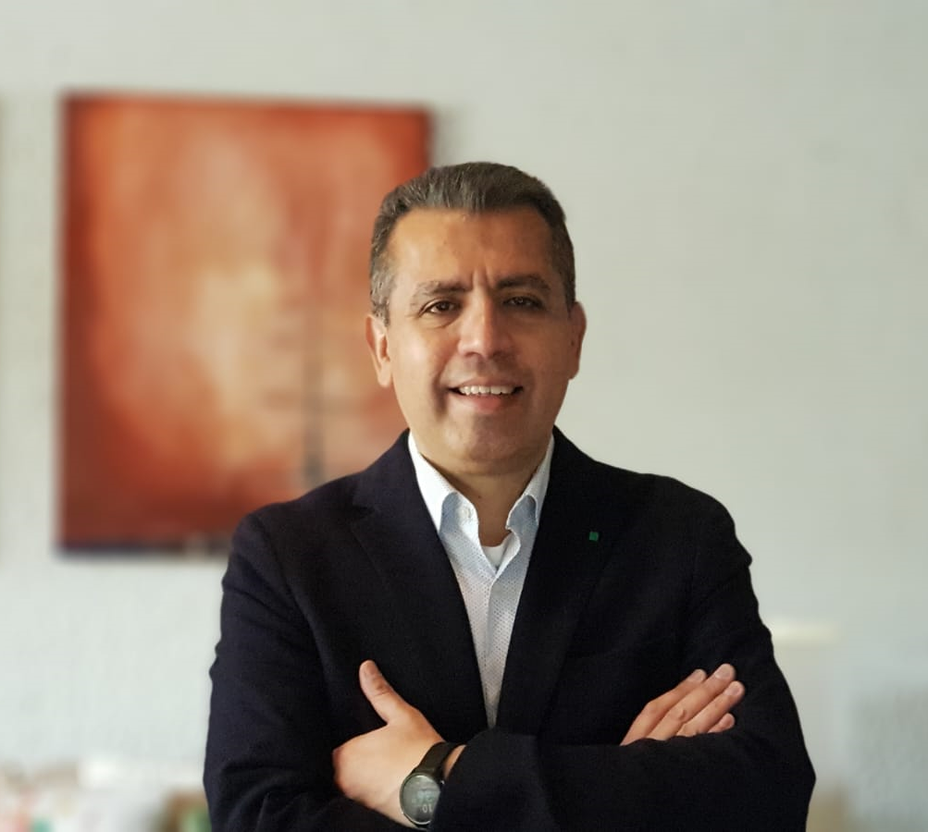
Humberto Arturo Villanueva Alvear
Humberto Villanueva, Fundador de Grupo Syner, firma boutique de consultoría. Autor del libro “Estrategia con Alma: El Arte de Transformar Empresas con Propósito y Conciencia”.
Estratega de negocios, Reorganizador de estructuras, Creador de caminos para empresas que necesitan Orden, Dirección, Foco y a veces, Transformación profunda. Durante más de tres décadas ha acompañado a organizaciones de todos los tamaños —Corporativos Globales, Grupos Familiares, Empresas en Transición o Crecimiento Acelerado— ayudándoles a repensarse desde su propósito hasta su rentabilidad.
Su especialidad no son las herramientas, aunque domina muchas: Estrategia, Finanzas, Marketing, Operaciones, Gobierno Corporativo, Ventas, Innovación. Su especialidad es conectar todos esos elementos en un Modelo Integral, Funcional y Vivo, que devuelva Claridad, Eficiencia y Sentido a la Operación.
Ha sido Director, Consejero y Mentor. Ha trabajado desde el corazón del negocio en empresas como Televisa, Cablevisión, Walmart, Banamex, DHL, Coca Cola, Grupo Bimbo, Bayer, Industrias Tajín, SalaUno, Grupo Modelo, y más de un centenar de firmas con las que ha diseñado o rediseñado Visiones, Estructuras, Culturas y Caminos Estratégicos. No llega solo con ideas; llega con experiencia aplicada, con criterio directivo, y con una sensibilidad profunda para leer lo que no está en los organigramas: las tensiones humanas, las decisiones difíciles, lo que urge y lo que inspira.
Hoy, desde Grupo Syner, sigue creando proyectos donde la Estrategia se traduce en Acción y Resultados. Integra equipos, acompaña procesos de cambio, y diseña experiencias —de cliente, de colaborador, de negocio— con el enfoque y la profundidad que solo los años, los aciertos, y también los momentos duros, enseñan.
Es también Coach, Guía y un Curioso Incansable. Cree en la Inteligencia como fuerza creadora, en la Estructura como libertad, y en la Claridad como camino para transformar. Cuenta con una Licenciatura en Ingeniería Industrial de la Universidad Panamericana, con mención honrífica, y una Maestría en Administración del ITAM; además, diversos cursos de actualización en México y el extranjero.
1

Slide 2

Estrategia con Alma: El arte de transformar empresas con propósito y conciencia
Brief de la obra
Obra: Estrategia con Alma: El arte de transformar empresas con propósito y conciencia.
Autor: Humberto Arturo Villanueva Alvear
Propósito del brief: Este documento tiene como finalidad presentar de forma concisa y vibrante el corazón de la obra, su sentido profundo, así como el perfil del autor.
Semblanza de la obra
Esta obra no es un libro convencional de negocios. Es un testimonio profundo y valiente que entrelaza la experiencia de más de 30 años del autor en el mundo corporativo y de la consultoría, con un viaje humano, sensible y espiritual hacia el corazón de las organizaciones.
A través de diez capítulos que narran casos reales de empresas mexicanas, el lector se sumerge en historias de crisis, transiciones generacionales, rupturas organizacionales, pero también de reinvención, empatía, escucha profunda y despertar colectivo. Cada capítulo es una ventana hacia lo que no siempre se dice en las juntas directivas: el alma de los equipos, el dolor no hablado de los fundadores, la necesidad de encontrar propósito en medio del caos.
El texto está escrito con lenguaje empresarial, pero con un trasfondo emocional poderoso. Se abordan conceptos como el gobierno corporativo, la sucesión, la profesionalización, los procesos o los indicadores clave, pero también aparecen la intuición, el silencio, la sanación organizacional, la energía de los espacios y la fuerza del amor en el liderazgo.
Cada historia invita a una reflexión profunda: ¿Qué hace que una empresa perdure? ¿Qué sucede cuando el control deja de funcionar? ¿Cuándo una estrategia nace del corazón y no de la mente? ¿Cómo sanan las heridas generacionales de una familia empresaria?
La obra está tejida desde un enfoque humano, con voz madura, íntegra, directa pero compasiva. Combina metodologías y marcos conceptuales con introspección personal y aprendizaje vivido.
Es una propuesta distinta en el mundo empresarial, pues abre la puerta a una nueva forma de hacer empresa: una que no niega la rentabilidad, pero la integra con la conciencia, la cultura y el propósito.
2

